Slide 1
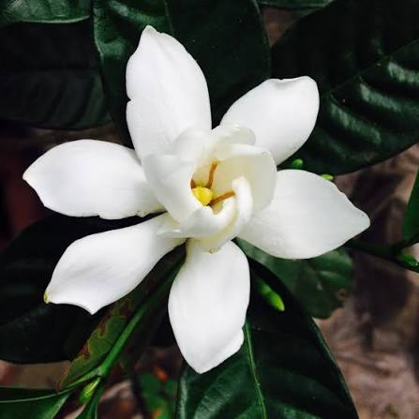

Slide 2
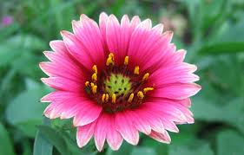
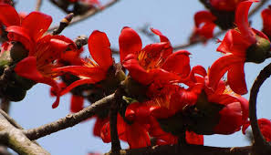

শিক্ষক পরিচিতি
মো: নাজমুল হোসেন
সহকারী শিক্ষক
শহীদ গফুর সরকারি প্রাথমিক বিদ্যালয়
পাইকগাছা,খুলনা ।

Slide 3

বিষয় : বাংলা
শ্রেণি : চতুর্থ
সময় : ৫০ মিনিট
কাজলা দিদি

Slide 4
শিখনফল
বিরামচিহ্ন অনুসারে স্পষ্ট ও শুদ্ধ উচ্চারণে সাবলীলভাবে বিভিন্ন ধরনের শব্দ পড়তে পারবে ।

Slide 5

আজকের পাঠ

Slide 6
পূর্ব জ্ঞান
তোমাদের দিদি আছে ?
তোমরা কবিতা আবৃত্তি করতে পছন্দ কর ?
কাজলা দিদি কবিতার নাম শুনছে ?

Slide 7
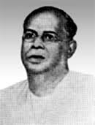
যতীন্দমোহন বাগচী
যতীন্দ্রমোহন বাগচী বাংলা ভাষার একজন বিশেষ কবি । তিনি কুষ্টিয়া জেলায় জন্মগ্রহণ করেন ।তাঁর জনপ্রিূয় কবিতা কাজলা দিদি ।

Slide 8
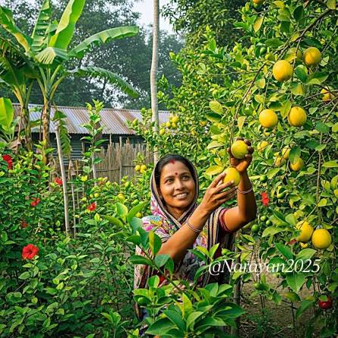
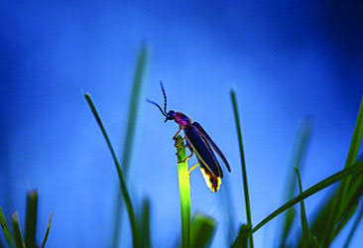
তোমাদের জন কিছু ছবি

Slide 9
আমার সাথে আবৃত্তি
কাজলা দিদি
যতীন্দ্রমোহন বাগচী
বাঁশবাগানের মাথার উপর চাঁদ উঠেছে ওই-
মাগো, আমার শোলক বলা কাজলা দিদি কই ?
পুকুর ধারে.নেবুর তলে থোকায় থোকায় জোনাই জ্বলে-
ফুলের গন্ধে ঘুম আসে না, একলা জেগে রই ;

Slide 10
দলীয়ভাবে আবৃত্তি
কাজলা দিদি
যতীন্দ্রমোহন বাগচী
বাঁশবাগানের মাথার উপর চাঁদ উঠেছে ওই-
মাগো, আমার শোলক বলা কাজলা দিদি কই ?
পুকুর ধারে.নেবুর তলে থোকায় থোকায় জোনাই জ্বলে-
ফুলের গন্ধে ঘুম আসে না, একলা জেগে রই ;

Slide 11
জোড়ায় আবৃত্তি
কাজলা দিদি
যতীন্দ্রমোহন বাগচী
বাঁশবাগানের মাথার উপর চাঁদ উঠেছে ওই-
মাগো, আমার শোলক বলা কাজলা দিদি কই ?
পুকুর ধারে.নেবুর তলে থোকায় থোকায় জোনাই জ্বলে-
ফুলের গন্ধে ঘুম আসে না, একলা জেগে রই ;

Slide 12
একাকী আবৃত্তি
কাজলা দিদি
যতীন্দ্রমোহন বাগচী
বাঁশবাগানের মাথার উপর চাঁদ উঠেছে ওই-
মাগো, আমার শোলক বলা কাজলা দিদি কই ?
পুকুর ধারে.নেবুর তলে থোকায় থোকায় জোনাই জ্বলে-
ফুলের গন্ধে ঘুম আসে না, একলা জেগে রই ;

Slide 13
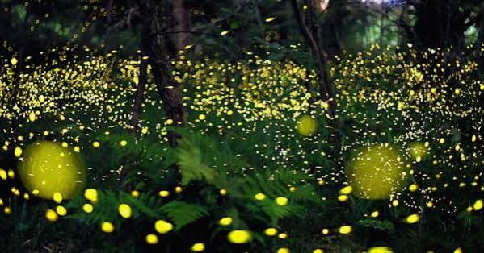
সবাই ভালো থেকো ।

